Slide 1
BIENVENIDOS AL EVANGELIO DE CRISTO EN MARCHA FILIPENSES CAPITULO 1

Slide 2
Breve introducción a la carta a los Filipenses
*Un buen estratega. No solo escogía un centro importante, sino también cuidaba que fuera un punto clave para la región. Tal era Filipos por tres razones:
1- En los alrededores había minas de oro y plata explotadas desde los fenicios, esto habían hecho de Filipos el gran centro comercial del mundo antiguo.
2- Fundada por Filipo padre de Alejandro Magno. En toda Europa no existía lugar más estratégico. Aquí hay una cadena montañosa que divide Europa de Asia, el Oriente del Occidente.
3- Filipos era una colonia romana. Las colonias se establecían para salvaguardar la paz y dominar los centros estratégicos más alejados del imperio romano.

Slide 3
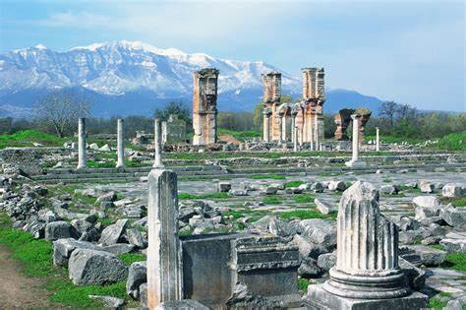
Primera vez en Filipos
En su segundo viaje evangelístico, hacia el 52 de nuestra era Pablo llegó a Filipos por primera vez.
Urgido por la visión del macedonio que le suplicaba acudir en su ayuda.
Pablo debió dejar Filipos después de desatarse la tormenta de la persecución que lo redujo a una prisión ilegal.

Slide 4
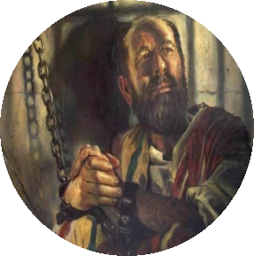
Circunstancias en que se escribió la carta
Cuando Pablo escribió esta carta se encontraba preso en Roma y la escribió con ciertos propósitos bien definidos.
1
2
Su carta es de agradecimiento. Para ese entonces era el año 63 o 64 y había recibido una ayuda de los filipenses 4: 10-11
3
Los filipenses habían enviado a Epafrodito no sólo como portador de la ayuda, sino también para que fuera asistente de Pablo y su servidor personal.
4
La carta sirve de aliento a los filipenses que para ese entonces estaban pasando por tribulaciones

Slide 5
Una carta encantadora
Para muchos, Filipenses es la carta más encantadora que Pablo haya escrito jamás.
Se la ha llamado de 2 maneras: La epístola de las cosas excelentes –como efectivamente lo es- o La epístola de la alegría.
“Regocijaos en el Señor siempre”, escribe. “Otra vez digo: ¡Regocijaos!”
Una y otra vez aparecen las palabras gozo y regocijo.
Mientras está en la prisión dirige los corazones de sus amigos a una alegría constante

Slide 6
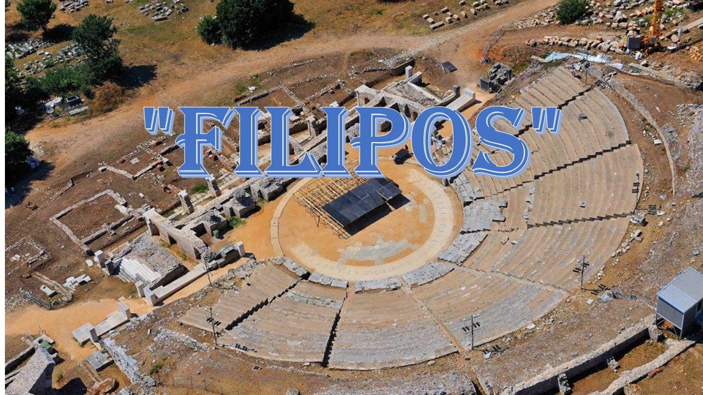
Filipenses 1: 1-2
Amigos para con sus amigos:
1
La frase introductoria marca el tono de toda la carta. Tiene las características de las cartas que un amigo dirige a sus amigos.
2
Filipenses,1 y 2Tesalonicenses además de Filemón en todas las demás cartas Pablo comienza siempre poniendo en claro su condición de apóstol.
3
Aquí no necesita especificar su autoridad a los filipenses, sabe que será escuchado con todo afecto..

Slide 7
Filipenses 1: 1-2
El saludo de Pablo. Cómo funciona:
Cuando Pablo adopta y une estos dos grandes términos gracia y paz (caris y eirene).
Realiza una síntesis maravillosa. Caris es el saludo normal griego, con el cual empezaban todas las cartas.
El saludo de Pablo a sus hermanos y amigos es:
Gracia y Paz a vosotros de parte de Dios Padre y de nuestro Señor Jesucristo
Eirene es el saludo normal hebreo; la expresión con que se saludaban los judíos al encontrarse.
Eirene es bienestar total, paz consigo mismo, con el prójimo y la relación con Dios. La paz nacida de la reconciliación.
1
2
3

Slide 8
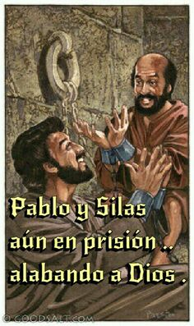
VV: 3-5
Pablo daba gracias a Dios todo el tiempo. No sólo lo enseñó Col. 4:2; 1Tes. 5:17, sino que también lo puso en práctica.

Slide 9
VV: 6-11 Esta obra comenzó desde aquel día en el cual decidieron obedecer a Cristo. Dios les iba a ayudar a continuar adelante creciendo en el Señor y, por ende, madurando.
El camino del amor lleva al conocimiento y éste, a la madurez.

Slide 10
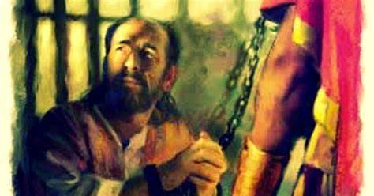
El encarcelamiento de Pablo ayudó a la propagación del evangelio
VV:12-14.
Hay dos textos en que estas prisiones tienen un significado más preciso: Hechos 28:20 habla de sí mismo como “sujeto con esta cadena” y usa aquí la palabra griega (halysis) y la vuelve a usar en Efesios 6:20 cuando habla de sí como “un embajador en cadenas”. En esta palabra (halysis) tenemos la clave del asunto aquí tratado por Pablo.

Slide 11
VV: 15-18
El término griego es (eritheia) implica interés. De modo que éste, llegó a describir al oportunista, al hombre que desempeña un cargo para engrandecerse a sí mismo.

Slide 12
LA CONVICCIÓN DE PABLO DE SER LIBERADO
Aún su prisión y la prédica hostil de sus enemigos personales contribuirán al final en su liberación. El término usado es (soteria) significa salud, bienestar general. Todo lo que le sucede en esta difícil situación es lo mejor para él, tanto aquí como en la eternidad.
VV: 19-20

Slide 13
VV: 21-26
En la vida o en la muerte
Mientras Pablo estaba prisionero en espera del juicio, debía enfrentarse a una incertidumbre absoluta sobre su destino de vida o muerte. No obstante, le daba lo mismo.

Slide 14
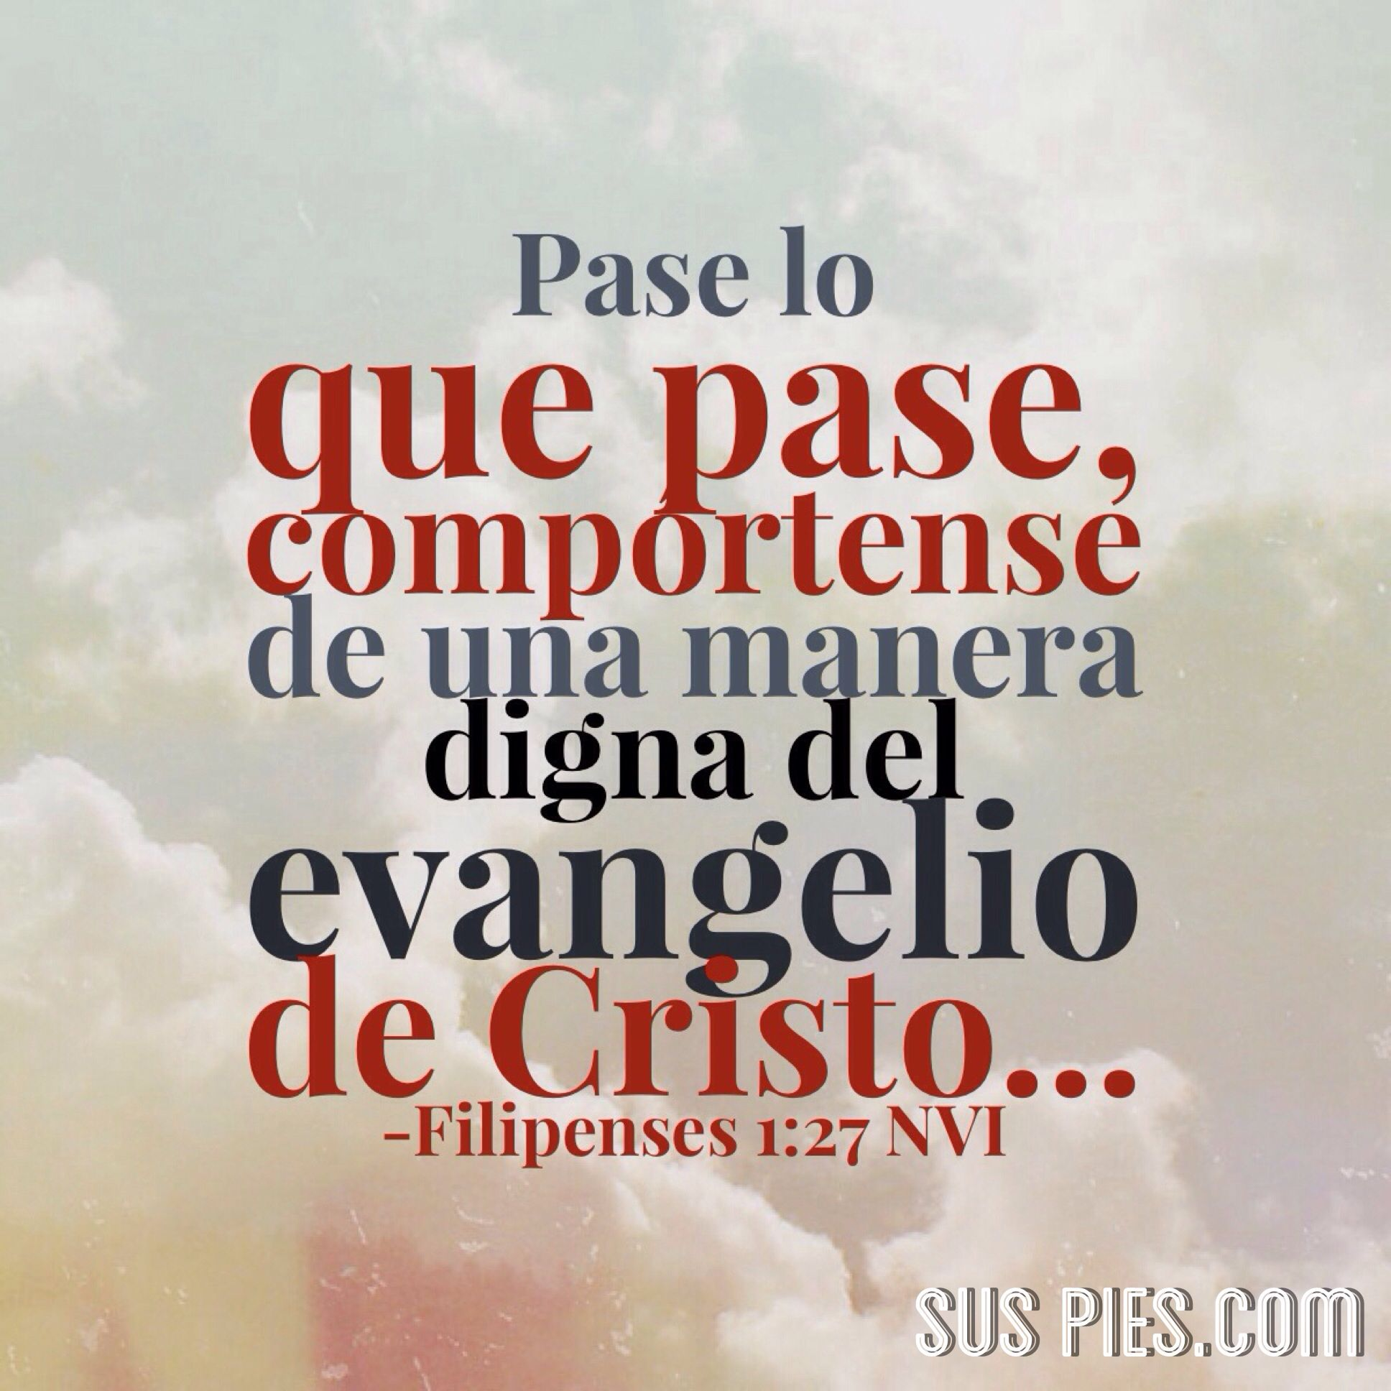
VV:27-30 Ciudadanos del Reino
Pablo elige sus palabras con sumo cuidado aquí Cipriano de Valera tradujeron “comportéis”. En realidad, Pablo usa la palabra antigua (politeuesthai) que literalmente significa, “el vivir como un ciudadano” Les dijo a los filipenses que fueran ciudadanos buenos y patriotas del Reino de Dios.

